Slide 1

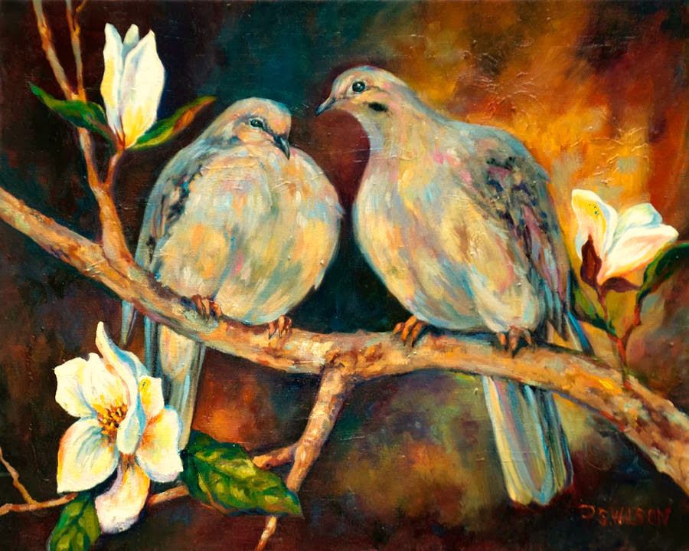


Slide 2
A Minha Janela e as Pombas!
Corina Noémia de Almeida

Slide 3

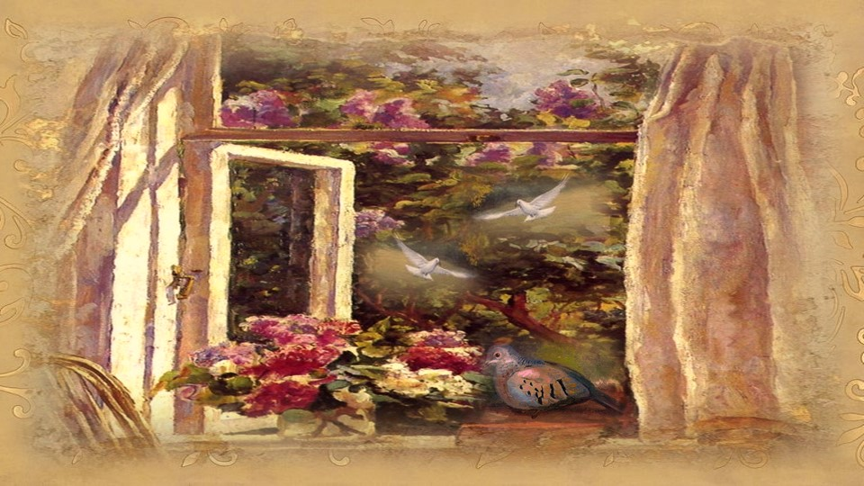

Slide 4
Fico admirando as suas brancas asas
A abrir e a fechar no firmamento,
Parecem pétalas no céu cinzento,
Véus de noivar pairando sobre as casas!

Slide 5
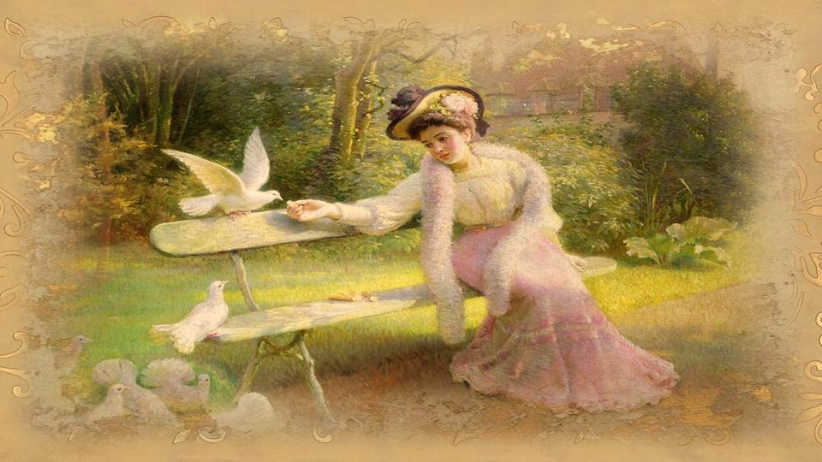

Slide 6
Cruzam graciosas os seus movimentos,
Num jogo encantador de mil segredos,
Trazem no bico beijos, mil enredos,
No formoso ritual dos casamentos

Slide 7
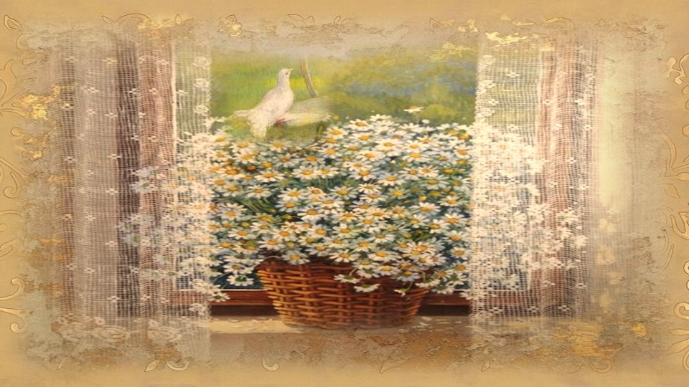

Slide 8
Quem vos ensaiou, pombas, tal bailado,
Tão suave, tão belo, tão inspirado,
Que ao céu o pensamento faz voar?

Slide 9
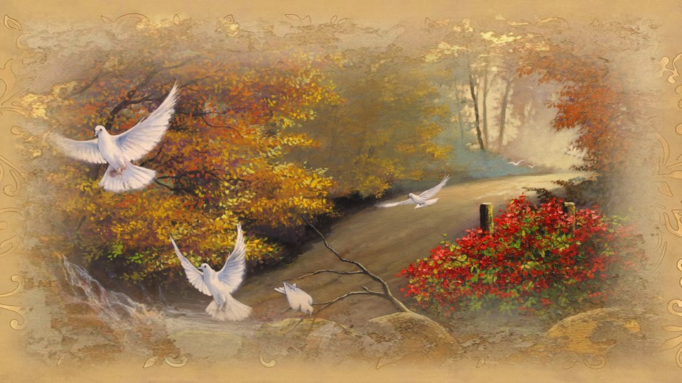

Slide 10
Quem vos deu essa graça, esse ritmado,
Essa plumagem mais leve que o ar?
Pudera eu ter esse segredo partilhado!

Slide 11


Slide 12
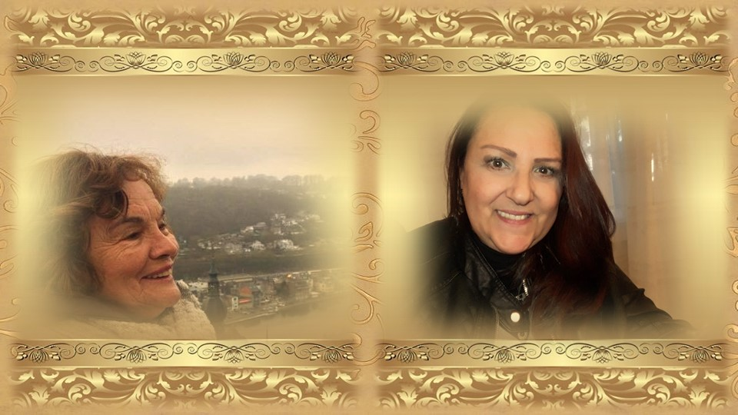
Corina Noémia de Almeida
Cléo Menegatt

Slide 13
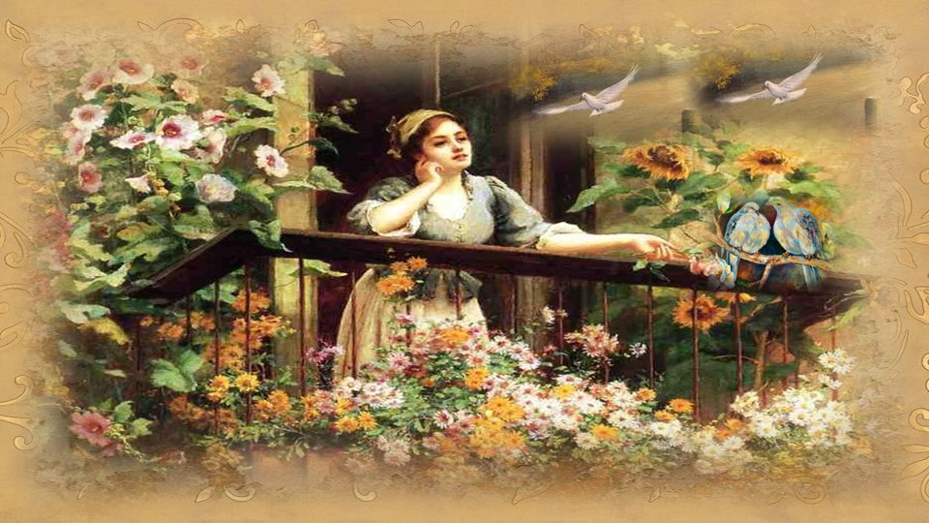

Slide 14
Imagens: Internet e Acervo Pessoal
Texto: Corina Noémia de Almeida
( Seixo de Anciães-Bragança-Portugal)
Música: Enrique Chia( Bello Amanecer e Madrigal)
www.pinterest.com/cleonicemenegat/vídeos
www.sergrasan.com/cleoslides
Canal no Youtube:
Cleonice Menegatt Goelzer
Criação, Formatação e Edição:
Cléo Menegatt
cmenegatt2016@gmail.com

